Slide 1
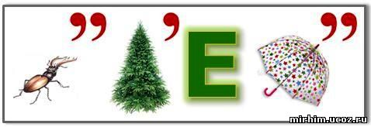

Slide 2
Чеканка—художественная обработка металла
Как вид искусства очень древний, развивающийся на протяжении многих веков. Чеканка была известна в Древнем Египте, античной Греции и Риме. С давних времен применялась в искусстве Ирана, Китая, Индии и Японии.

Slide 3
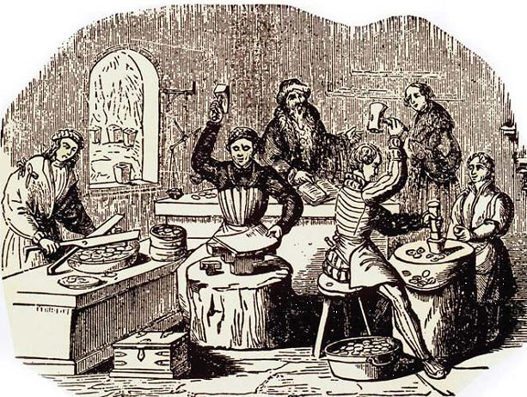

Slide 4
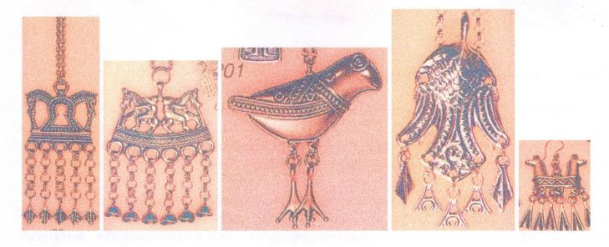
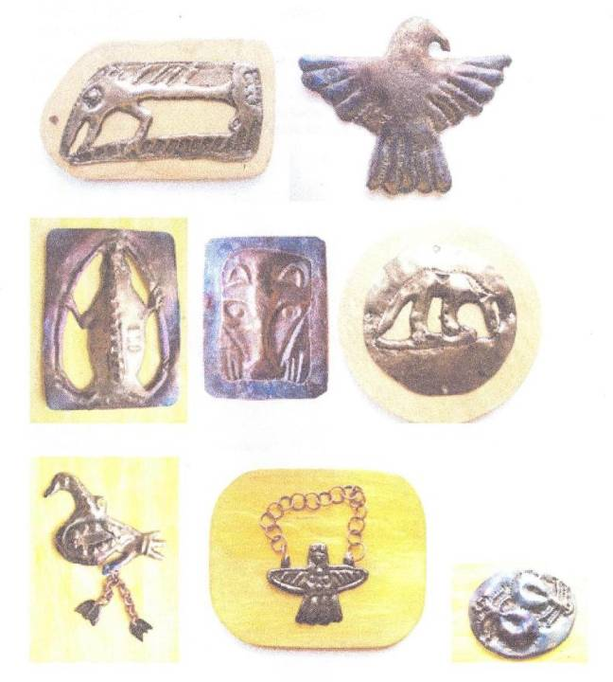

Slide 5
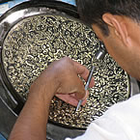
Ч Е К Á Н Щ И К
чеканный мастер

Slide 6
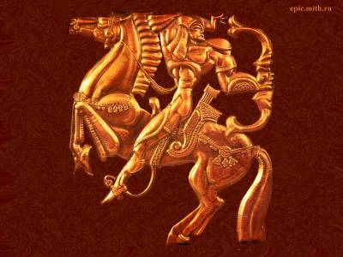
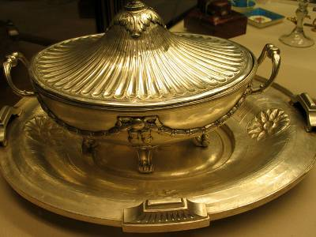
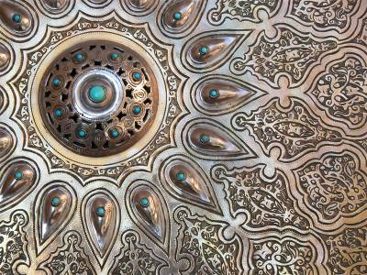
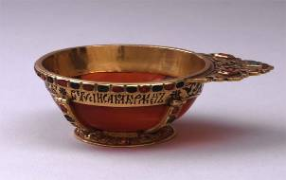
посуда

Slide 7
Предметы чеканки

Slide 8
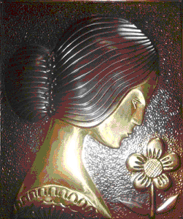
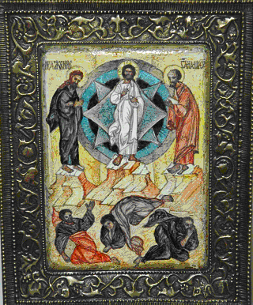
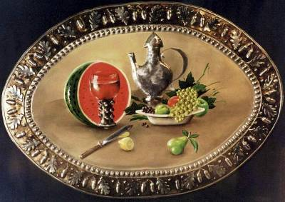
РАБОТЫ МАСТЕРОВ
Рамки и картины

Slide 9
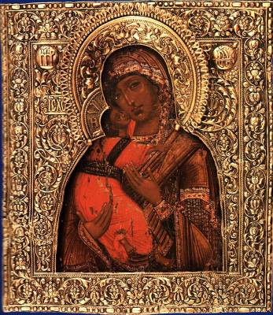
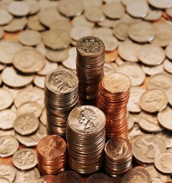
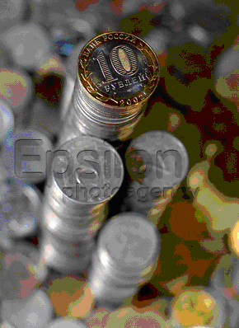
Оклады икон и монеты

Slide 10
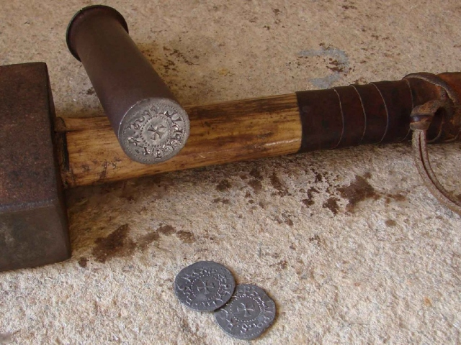
Чекан монет

Slide 11
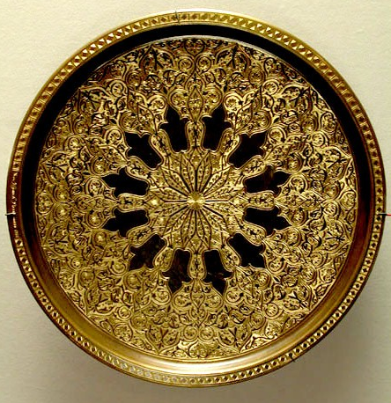
Поднос

Slide 12
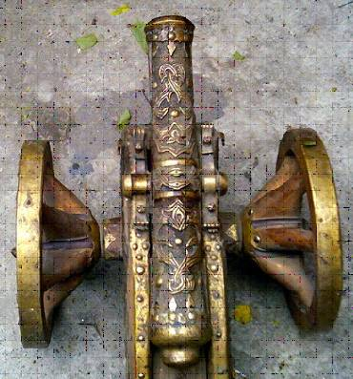
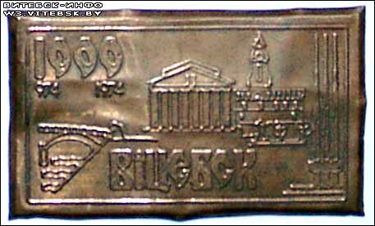
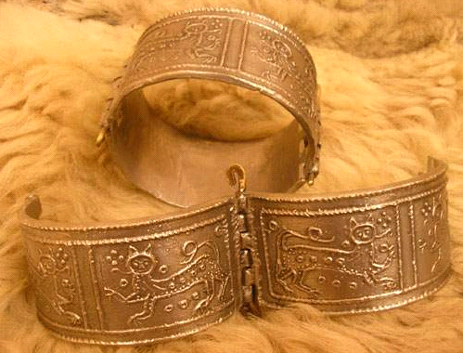
сувениры

Slide 13
Ч Е К Á Н И Т Ь,
чокать, постукивать, или часто, звонко, отрывисто стучать.

Slide 14
Ч Е К Á Н
Стальной пестик с усаженным мелкими шипами шарообразным концом, употребляется в гравюре на металле для нанесения точек;
Металлический молоточек для чеканка

Slide 15
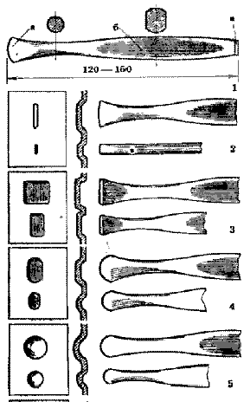
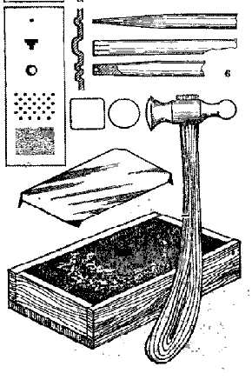
ИНСТРУМЕНТЫ
1
6
2
7
3
4
5
Рис. 1. Разновидности чеквков и следы, оставляемые ими на металле: 1 - общий вид чекана (а - боек; б - средняя часть; в - ударная часть); 2 - расходники; 3 - лощатники; 4 - бобошники; 5 - пурошники; 6 - канфарник, пуансон и трубочка; 7 - выколоточный молоток, металлическая пластинка-заготовка и ящик со смолой

Slide 16
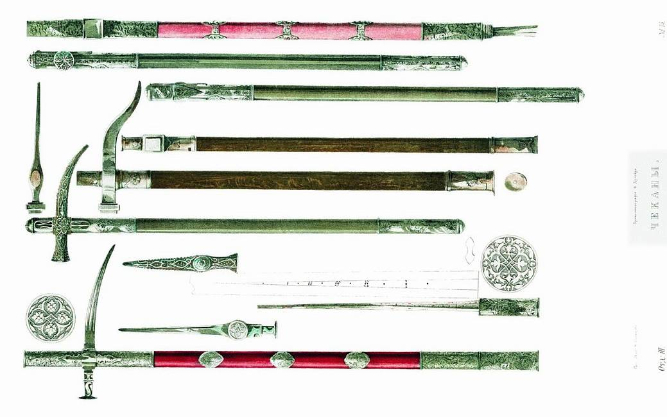
Чеканы

Slide 17
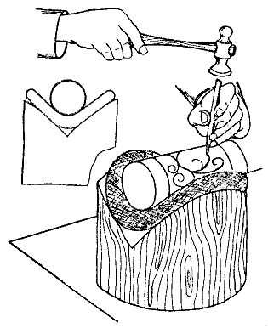
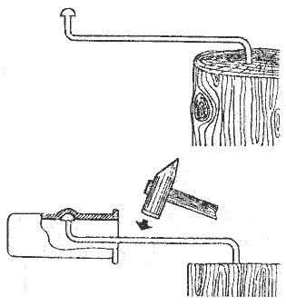
МЕТОДЫ РАБОТЫ

Slide 18
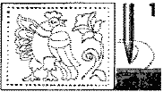
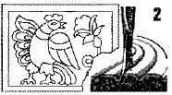
ЭТАПЫ РАБОТЫ
ПЕРЕВОД РИСУНКА НА МЕТАЛЛ
КОНФАРИКОМ
УГЛУБЛЕНИЕ КОНТУРОВ
РАСХОДНИКОМ
ОПУСКАНИЕ ФОНА
ПОЩАТНИКОМ

Slide 19
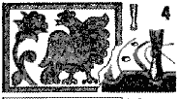
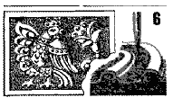
ВЫКОЛКА РЕЛЬЕФА
С ОБРАТНОЙ СТОРОНЫ
БОБОШНИКОМ И ПУРОШНИКАМИ
ПРОРАБОТКА ДЕТАЛЕЙ С ЛИЦЕВОЙ СТОРОНЫ
ЗЕРНЕНИЕ ФОНА

Slide 20
Шаблон для чеканки: Вишенки

Slide 21
Работа хвалит мастера

Slide 22
Труд все побеждает

